Slide 1
Виды
леса
Выполнила: воспитатель первой категории
Шугурова Ольга Николаевна
Алатырь, 2017

Slide 2
Что такое лес? Сосны до небес, Берёзы и дубы, Ягоды, грибы... Звериные тропинки, Пригорки и низинки, Мягкая трава, На суку сова. Ландыш серебристый, Воздух чистый-чистый И родник с живой Ключевой водой.

Slide 3
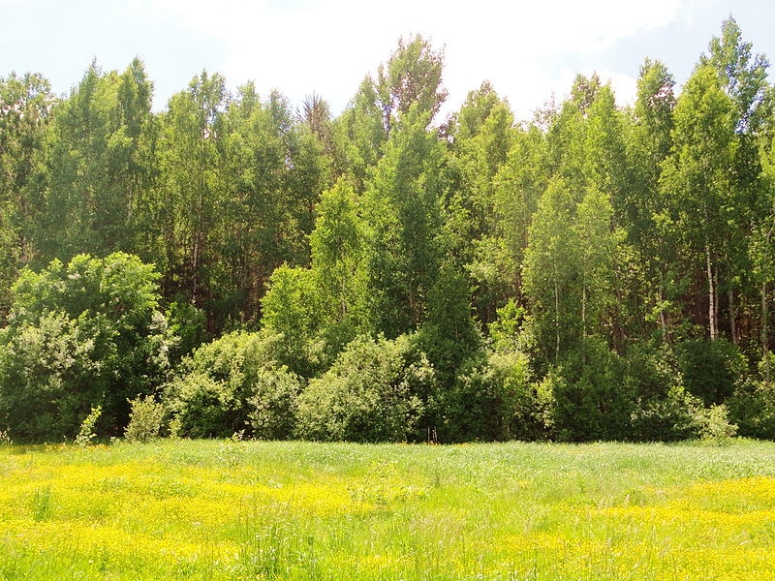
ЛИСТВЕННЫЙ ЛЕС
Кусты и деревья,
листочки на ветках.
Лиственный лес это!
Помните, детки!
Дуб в нем, берёзки,
липы, рябинки,
Лещина, шиповник,
ясень, осинки.

Slide 4
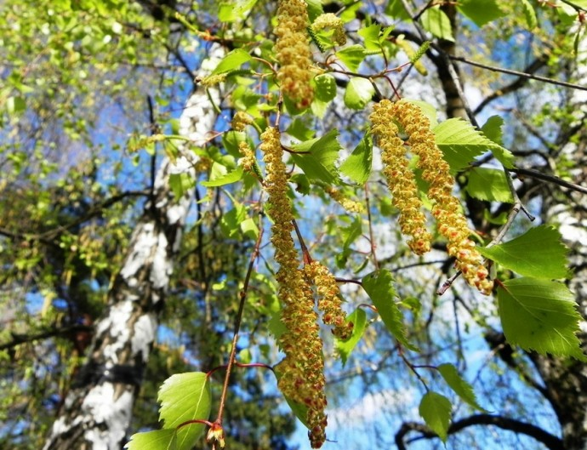
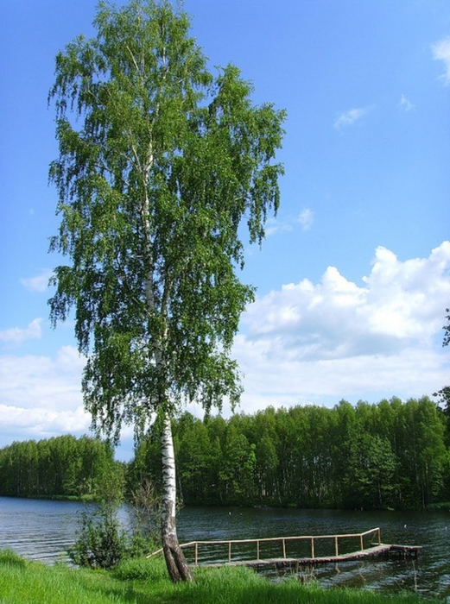
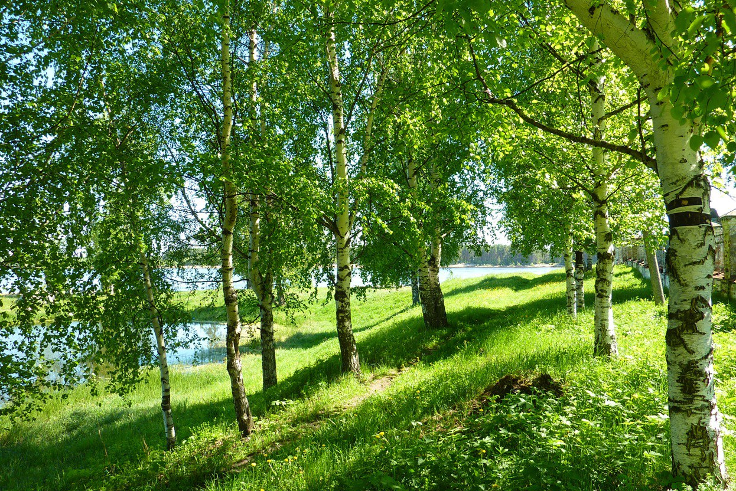
Берёзовая роща
(березняк)

Slide 5
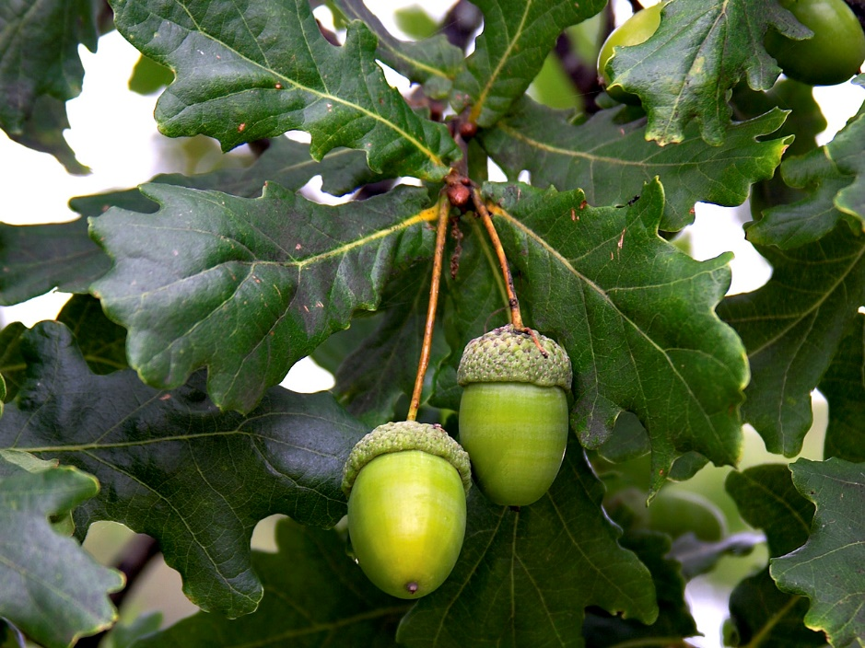
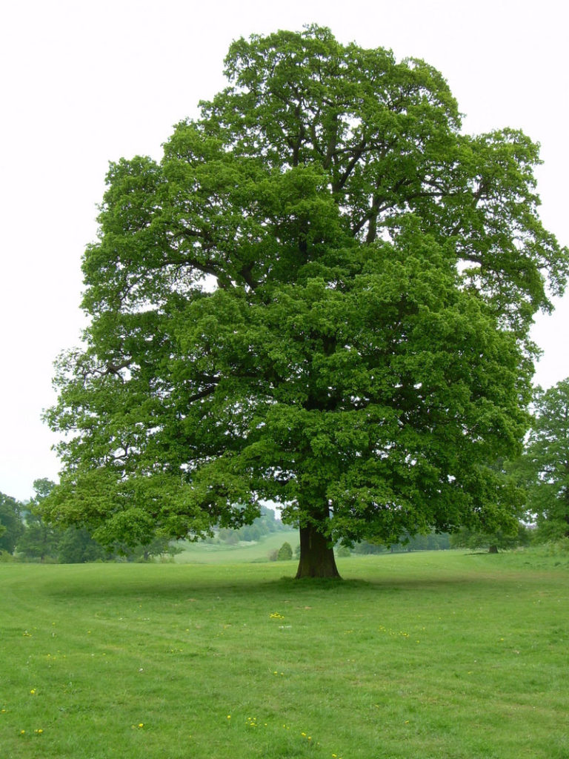
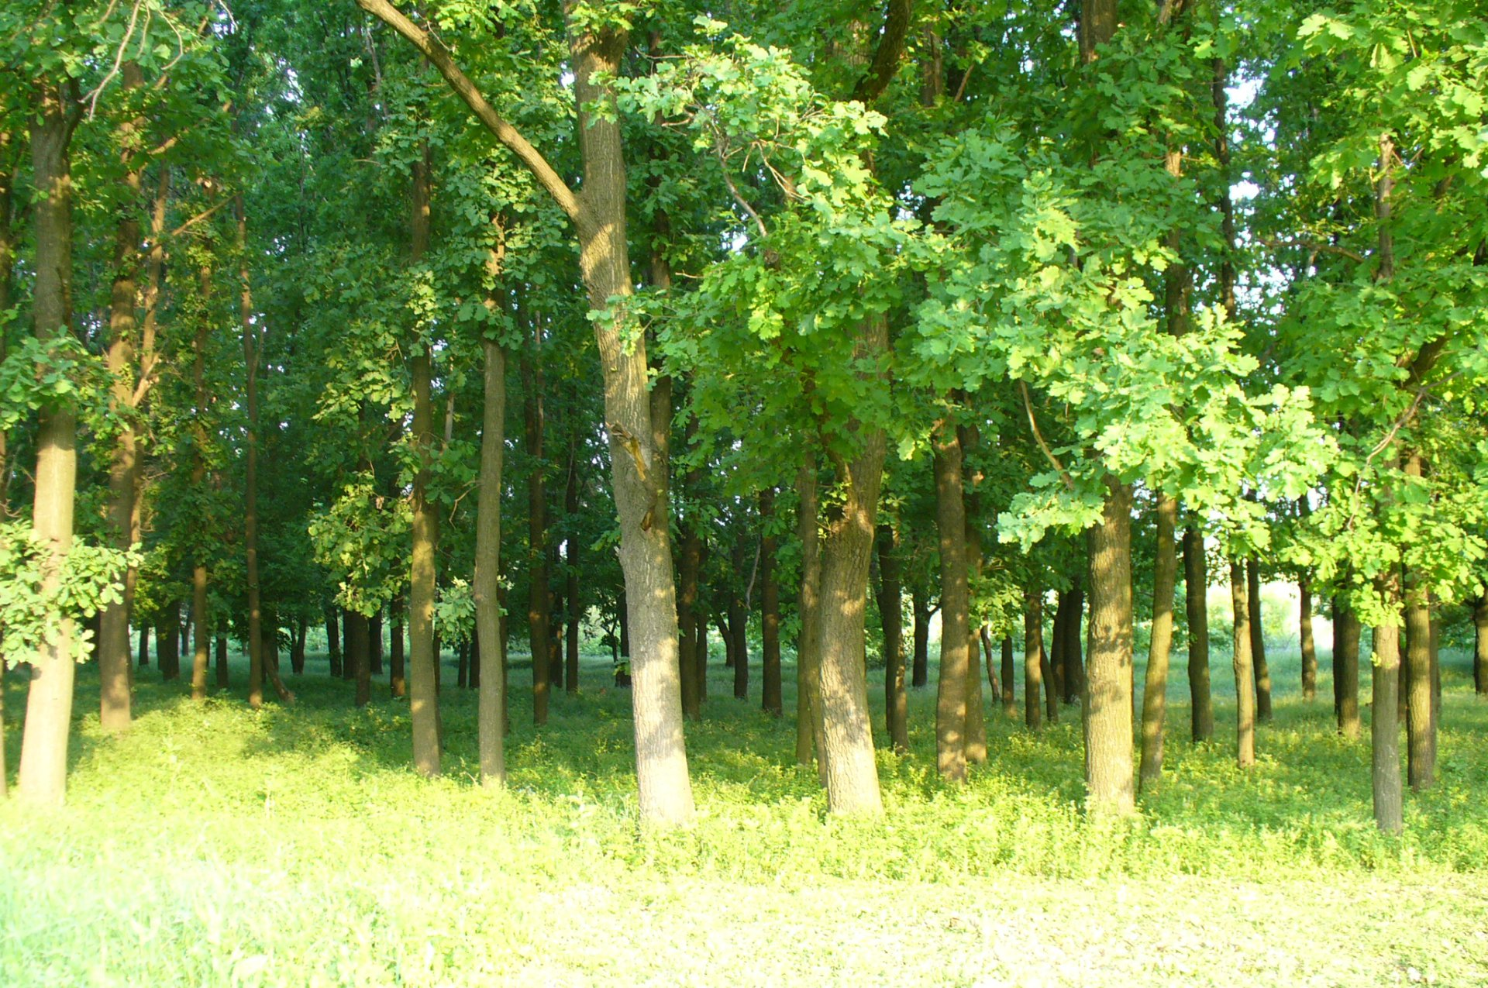
Дубрава

Slide 6
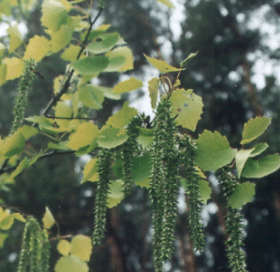
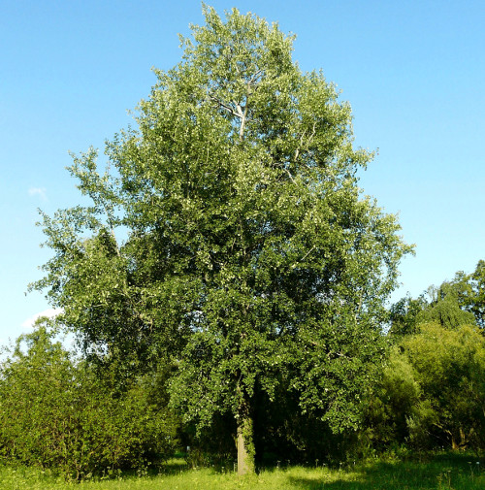
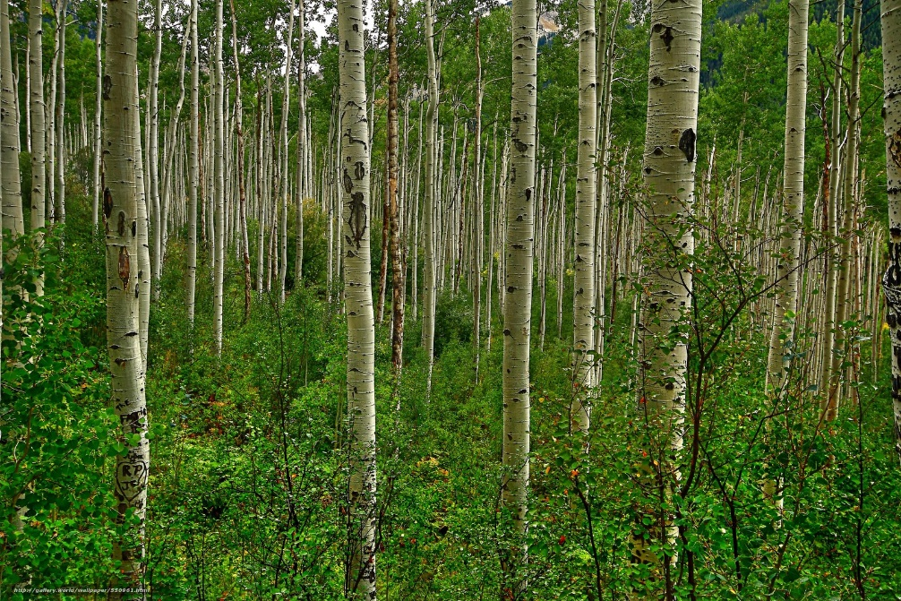
Осинник

Slide 7
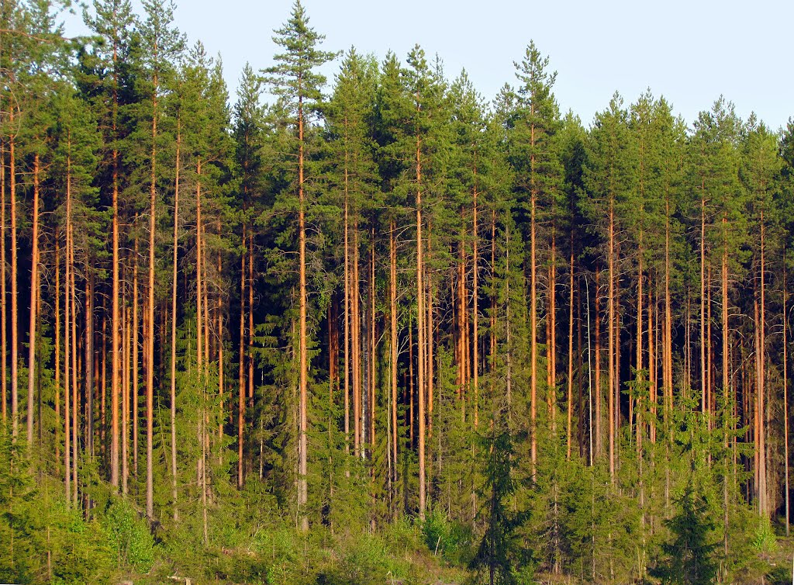
ХВОЙНЫЙ ЛЕС
Если иголочки вместо листвы,
Хвойным тогда этот лес назови.

Slide 8
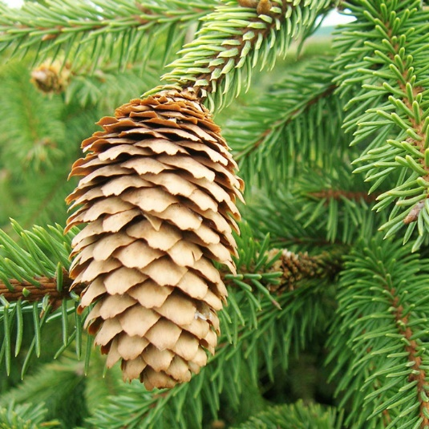
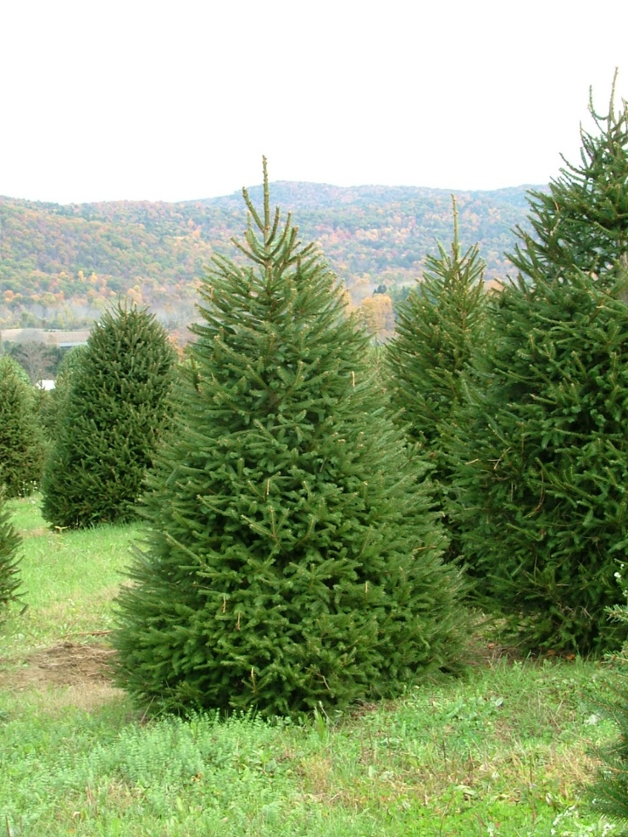
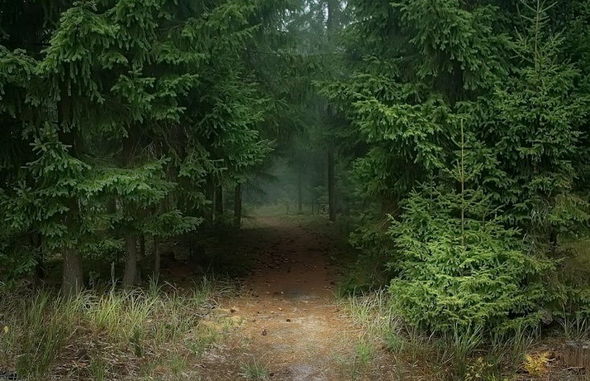
Ельник
(еловый лес)

Slide 9
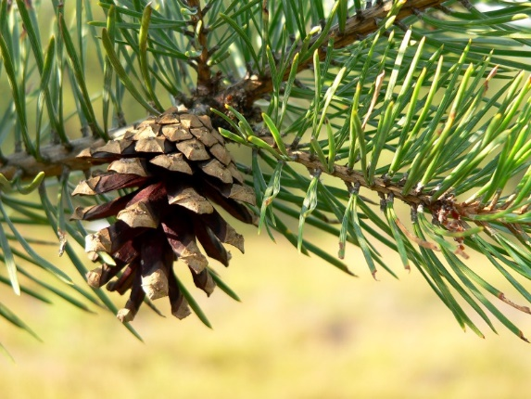
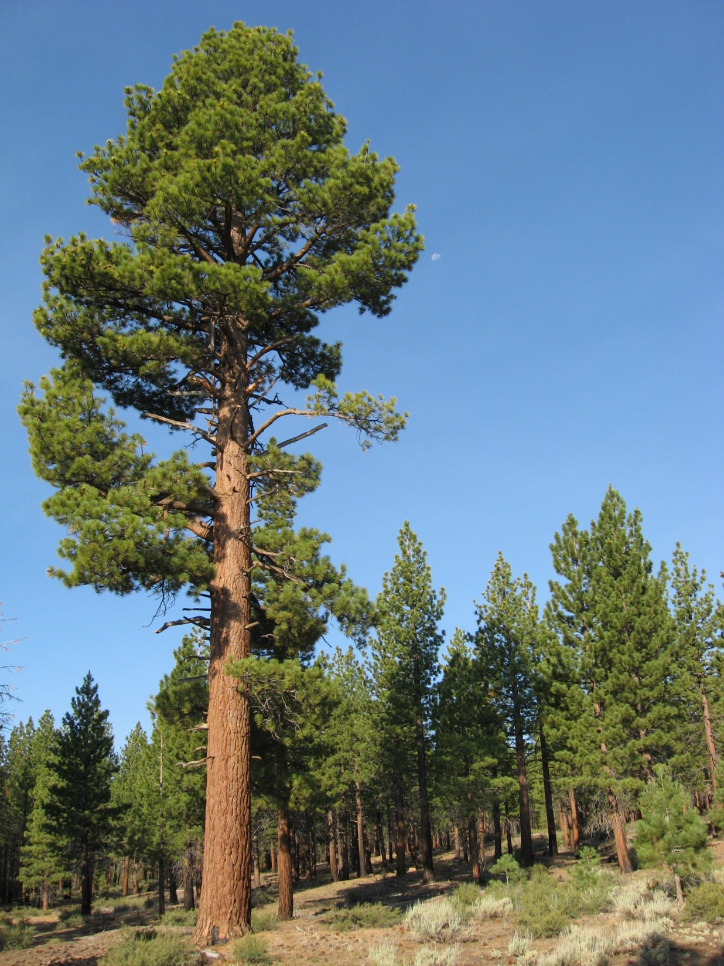
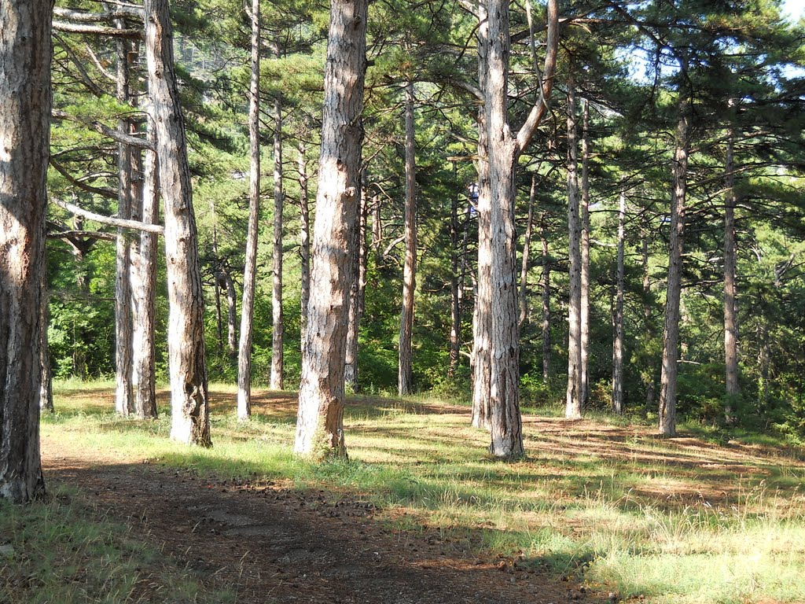
Сосновый бор

Slide 10
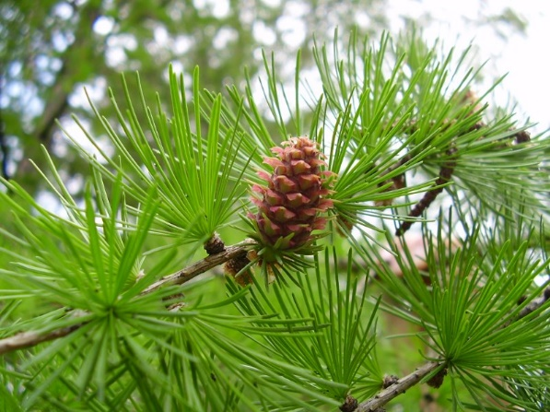
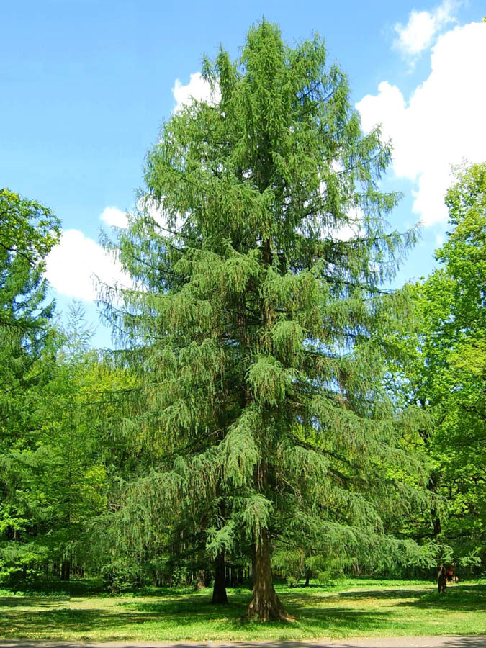
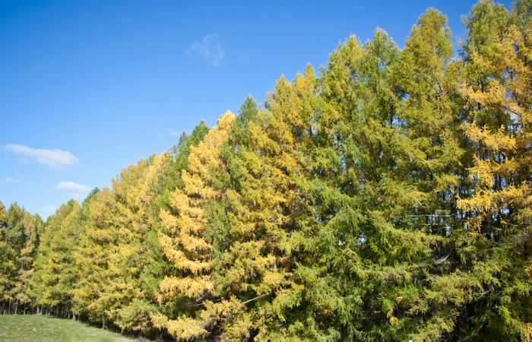
Листвяга
(лиственичный лес)

Slide 11
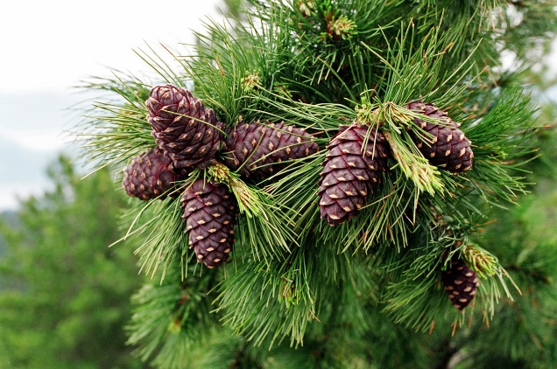
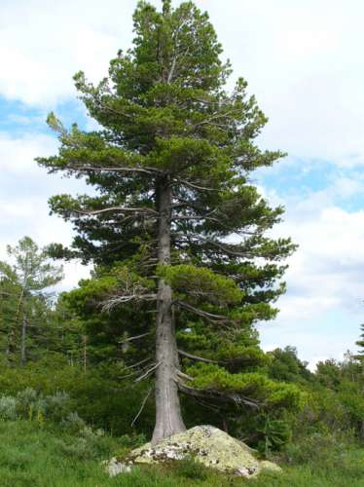
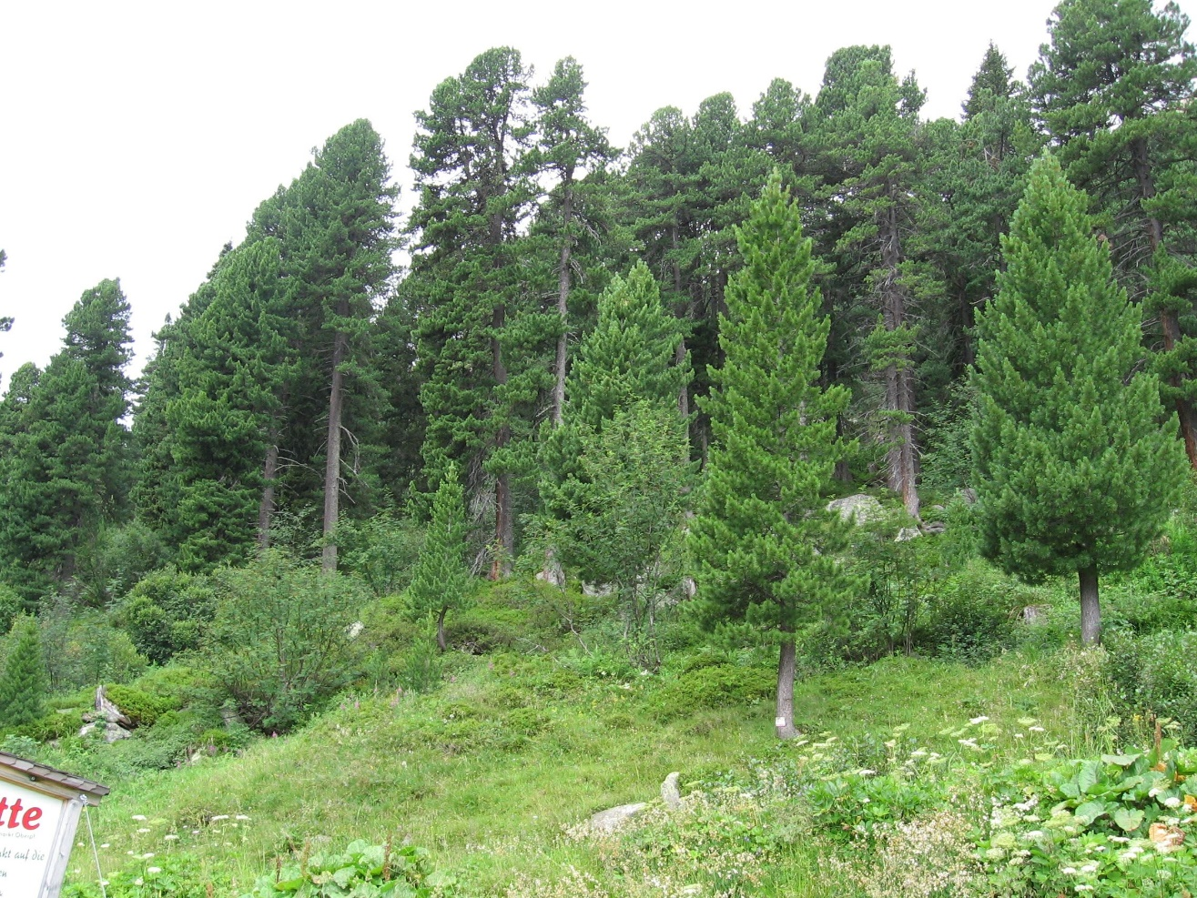
Кедровник

Slide 12
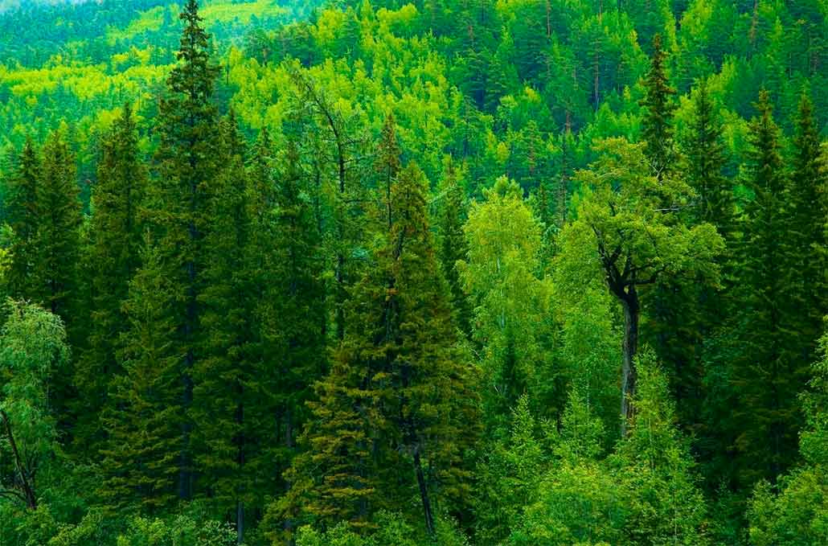
СМЕШАННЫЙ ЛЕС
Если же есть
и листва и хвоинки,
Рядом и ели растут,
и осинки,
Смешанным лес
тот зовется, друзья.
Тут все деревья,
от «А» и до «Я».

Slide 13
Мы любим лес
в любое время года,
Мы слышим речек
медленную речь…
Все это называется –
природа,
Давайте же всегда её беречь!

